Slide 1
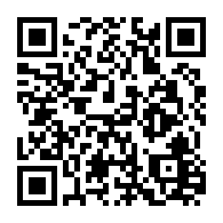
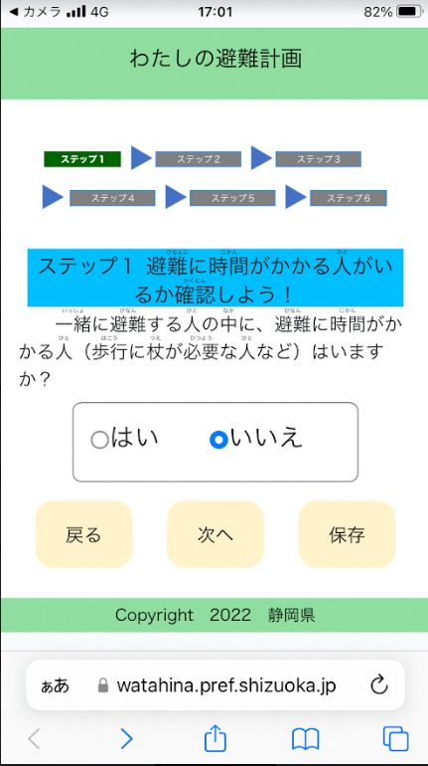
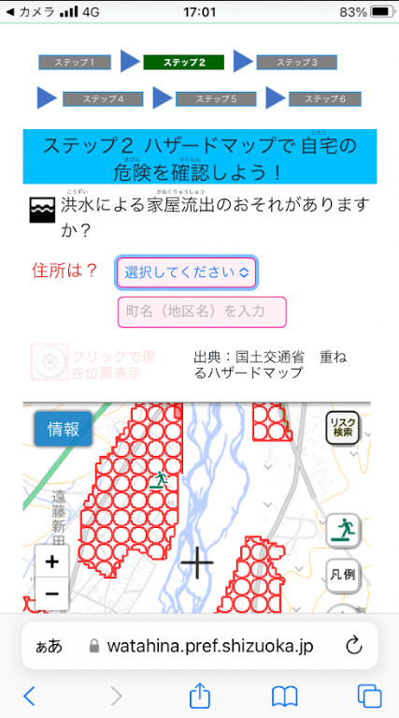
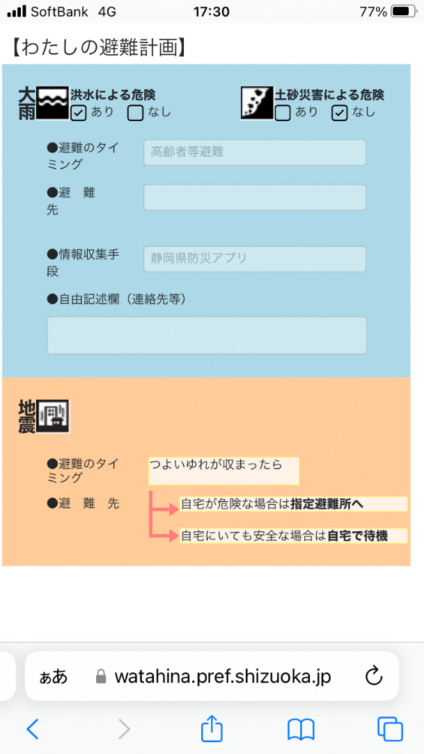
「わたしの避難計画」
作成サイトができました
・災害に備えて「いつ」「どこ」に避難する
か、事前に決めておくことが重要です。
・パソコン・スマートフォンから簡単に入力・
作成できます。
・パソコンでは で
検索、スマートフォンでは以下二次元
コードから作成できます。
静岡県 わたしの避難計画
「わたしの避難計画」二次元コード
画像などで保存・
印刷もできるからいつでも確認できて安心ね！
はいorいいえの
簡単な質問に答える
お住まいの情報を
選んで回答する
あなたの「わたしの避難計画」が完成
お問合せ：静岡県危機管理部 📞０５４-２２１-２４５６

Slide 2
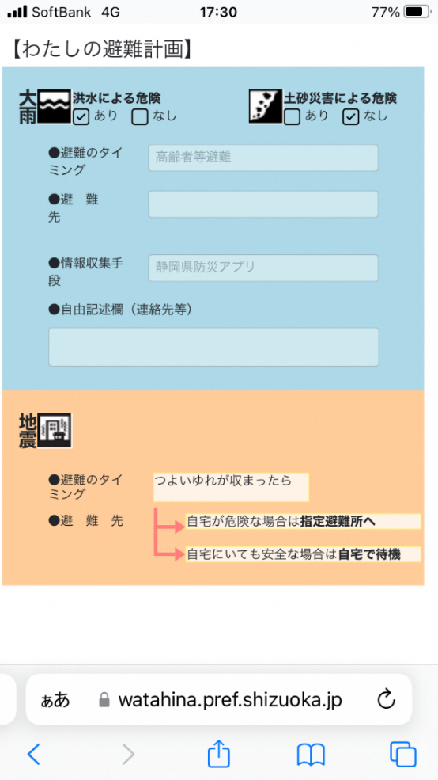
ひ な ん け い か く
「わたしの避難計画」
1017修正_
こども用
さ く せ い
作成サイトができました！！
ひ なん けいかく
わたしの避難計画ってなに？
さいがい
とき
はや
あんぜん
・災害がおこった時、早く・安全にひなんするために、
「いつ」「どこ」にひなんするか決めておくことです。
き
さくせい
作成サイトでなにができるの？
かんたん
ひ なん けいかく
・パソコン・スマートフォンで簡単に「わたしの避難計画」を
作成することができます。
さくせい
つく
どうやって作るの？
に じげん
・スマートフォンを二次元コードにかざして、
質問に答えていくだけで作成できます！
しつ もん
こた
さくせい
ひなんけいかく
そ の 1
か ん せ い
「わたしの避難計画」
二次元コード
そ の 2~6
完 成！
に じげん
いえ
さいがい
とき
いっしょにひなん
する家族にはどんな
人がいるかな？
きみの家のまわりにはどんな危険があるかな？
災害がおこった時
いつでも見ることが
できるよ
かぞく
きけん
み
ひと
スマートフォン
を上の二次元
コードにかざして
みてね！
うえ に じげん
https://www.pref.shizuoka.jp
/bousai/seisaku/watahina.html
静岡県 わたしの避難計画
お問合せ：静岡県危機管理部 📞０５４-２２１-２４５６

